Slide 1
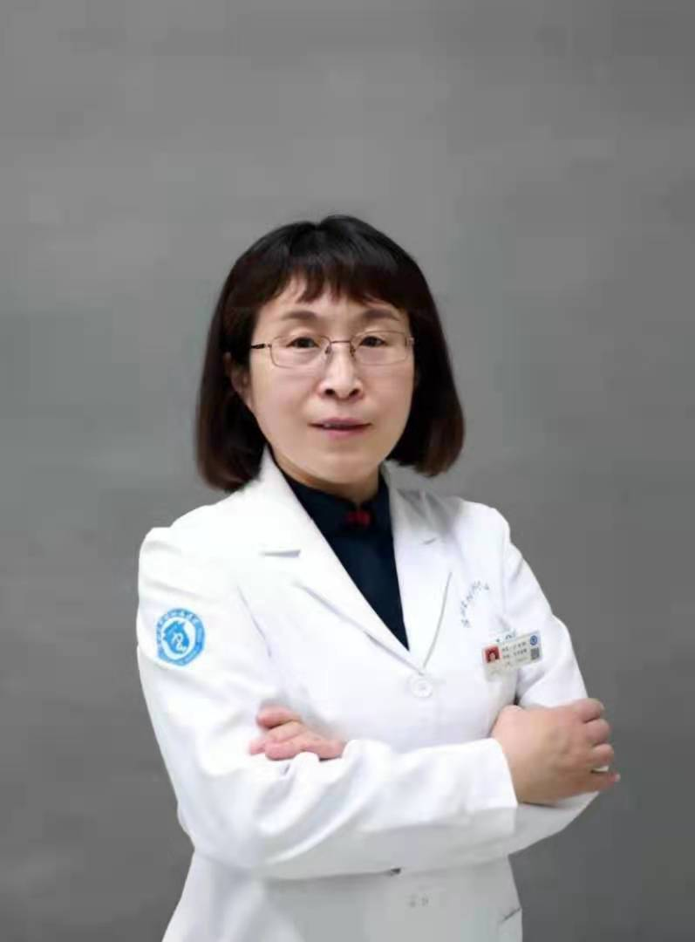
宁方玲 硕士生导师
山东医药大学附属医院肿瘤科主任医师
山东省医师协会肿瘤放疗医师分会副主任委员
山东省医师协会肿瘤精准医疗医师分会副主任委员
山东省抗癌协会肿瘤免疫与免疫治疗学分会副主任委员
山东省抗癌协会癌症康复分会副主任委员
山东省临床肿瘤学会患者教育专家委员会副主任委员
山东省抗癌协会小细胞肺癌分会副主委
滨州市医学会肿瘤放射治疗专业委员会主任委员

